Slide 1
Recherche Opérationnelle Outils d’aide à la décision
Benjamin Vincent
Université Clermont Auvergne – IUT Clermont Ferrand

Slide 2
Complexité et problèmes NP

Slide 3
Contexte
Efficacité d’un algorithme :
Temps de calcul
Taille mémoire
Les performances d’un algorithme ne sont importantes QUE SI il constitue un goulot d’étranglement du système :
Utilisation fréquente
Contraintes importantes sur le temps de réponse
Exemple sur le temps de calcul :
Etablir le planning hebdomadaire d’une ligne de production (<1h)
Calculer le plus court chemin :
Pour un GPS voiture (<5s)
Pour un IA dans un jeu temps réel (<0.1s)

Slide 4
Complexité en temps
Définition de la complexité en temps :
Nombre d’opérations élémentaires effectuées en fonction des données du problème.
Exemple :
Tri d’un tableau :
Nombre de lignes du tableau
Nombre de colonnes du tableau
Plus court chemin :
Nombre de sommets du graphe
Nombre d’arcs du graphe
Problème de tournée de véhicules :
Nombre de clients

Slide 5
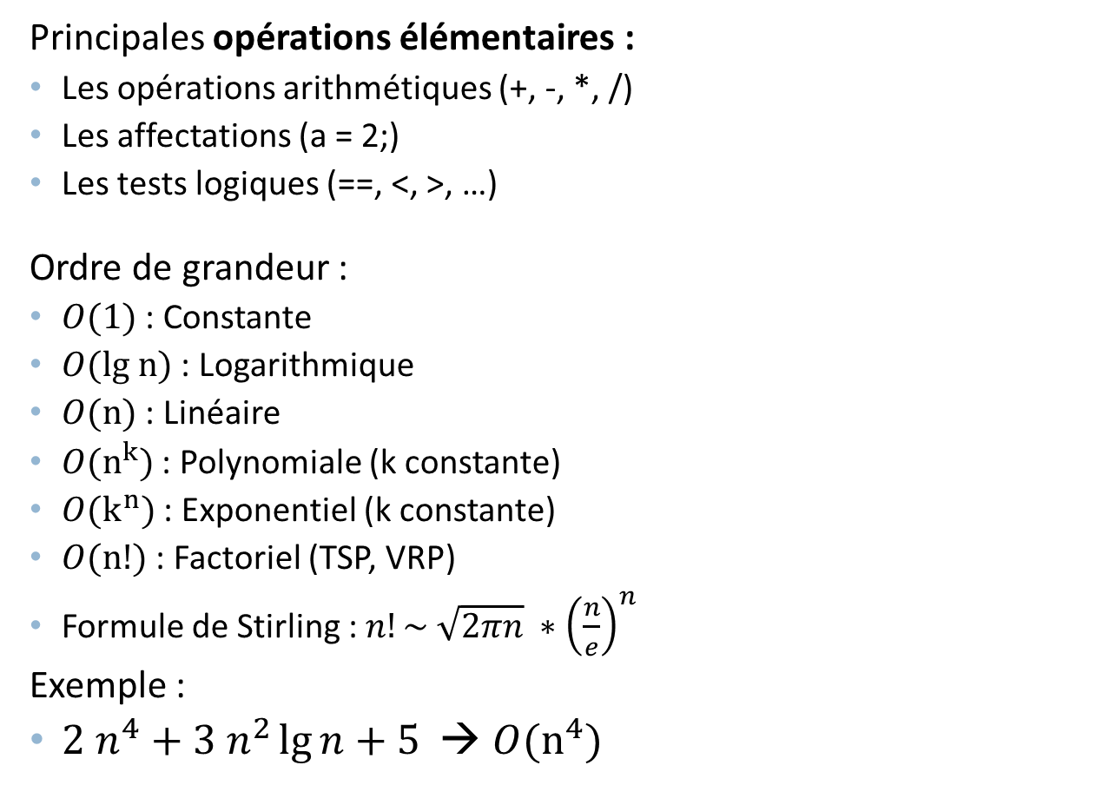
Complexité en temps
Principales opérations élémentaires :
Les opérations arithmétiques (+, -, *, /)
Les affectations (a = 2;)
Les tests logiques (==, <, >, …)
Ordre de grandeur :
$O(1)$ : Constante
$O(lg n)$ : Logarithmique
$O(n)$ : Linéaire
$O(n^{k})$ : Polynomiale (k constante)
$O(k^{n})$ : Exponentiel (k constante)
$O(n!)$ : Factoriel (TSP, VRP)
Formule de Stirling : $n!\sim \sqrt{2πn} ∗{\left(\frac{n}{e}\right)}^{n}$
Exemple :
${2 n}^{4}+3 n^{2}\lg{n}+5$ → $O(n^{4})$

Slide 6
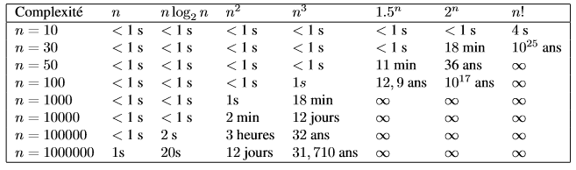
Complexité en temps

Slide 7
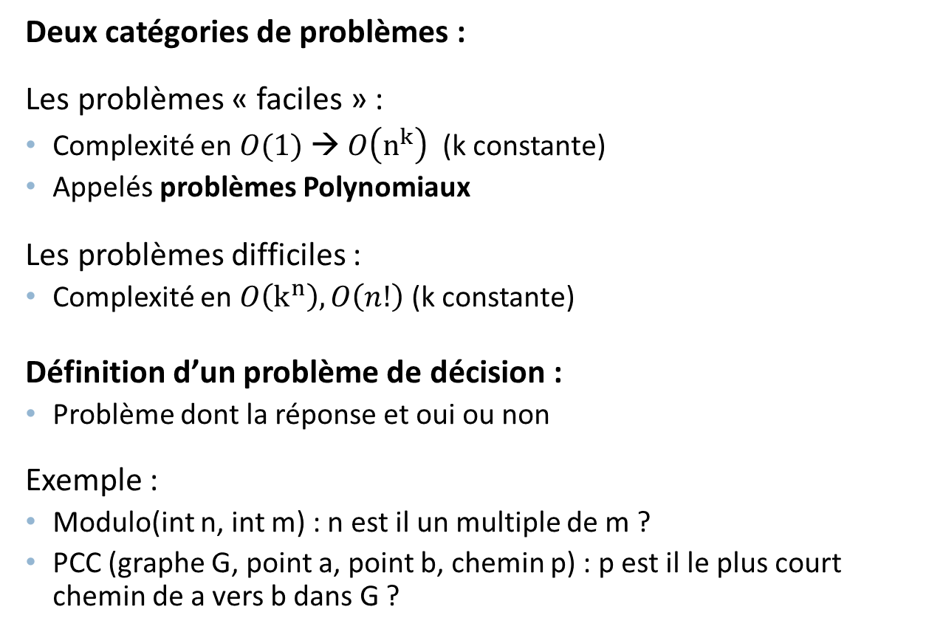
Problème NP
Deux catégories de problèmes :
Les problèmes « faciles » :
Complexité en $O(1)$ →$O\left(n^{k}\right)$ (k constante)
Appelés problèmes Polynomiaux
Les problèmes difficiles :
Complexité en $O\left(k^{n}\right), O\left(n!\right)$ (k constante)
Définition d’un problème de décision :
Problème dont la réponse et oui ou non
Exemple :
Modulo(int n, int m) : n est il un multiple de m ?
PCC (graphe G, point a, point b, chemin p) : p est il le plus court chemin de a vers b dans G ?

Slide 8
Problème NP
Classe de problème P : polynômial
Le problème peut être résolu par un algorithme polynomial
Exemple :
Problème du plus cours chemin avec Dijkstra.
Classe de problème NP : polynômial non-déterministe
Il existe un algorithme polynomial permettant de vérifier qu’une solution du problème est valide.
Exemple :
Problème du voyageur de commerce : On fournit un ordre pour les sommets à parcourir et on vérifie que cet ordre nous donne une solution valide.

Slide 9
Problème NP
Rappel : instance d’un problème
Valeurs précises de l’ensemble des paramètres du problème
Exemple :
Problème du plus cours chemin : un graphe, un départ, une arrivée
Réduction
Soit deux problèmes A et B
A est une réduction de B si il existe une fonction polynômiale qui transforme les instances de A en instances de B
Exemple :
Le problème du voyageur de commerce (TSP) est une réduction du problème de tournée de véhicules (VRP) :
TSP : un ensemble de points E dont les distances 2 à 2 sont connues.
VRP : E, capacité du véhicule = 1, demande de chaque clients = 0.

Slide 10
Problème NP
Classe NP-difficile
Un problème A est NP-difficile si tous les problèmes de la classe NP peuvent se réduire à lui.
ATTENTION : Un problème NP-difficile n’est pas forcément NP
Classe NP-complet
Un problème A est NP-complet si il est NP-difficile et qu’il appartient aux problèmes NP.
NB : trouver un problème NP-complet que l’on sait résoudre permet d’avoir une méthode de résolution pour tous les problèmes de la classe NP

Slide 11
Merci de votre attention

